Slide 1
第2章 门电路
2.1 半导体器件的开关特性
2.2 分立元件门电路
2.3 TTL集成门电路
2.4 CMOS集成门电路

Slide 2
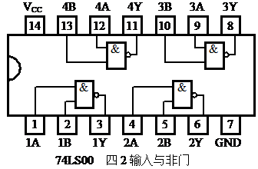
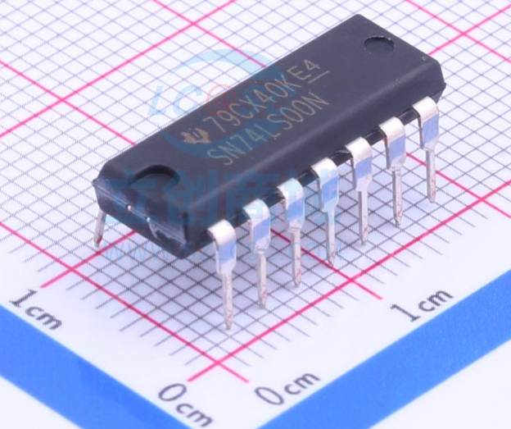
逻辑门电路：用以实现逻辑运算的电子电路。简称门电路。
常用门电路有与门、或门、非门（反相器）、与非门、或非门、与或非门和异或门等。
例：74LS00 (IC详细资料查TI、ST等厂商网站或www.szlcsc.com， www.alldatasheet.com 等网站）

Slide 3
定义：高电平、低电平
高电平
5V
V_{H}
典型值3.4V
2V
低电平
0.8V
V_{L}
典型值0.2V
0V
获得高、低电平的基本方法：利用半导体开关元件的导通、截止（即开、关）两种工作状态。

Slide 4
定义：逻辑赋值
逻辑0和1： 即对应电子电路中高、低电平。
V_{H}-------1
V_{L}-------0
正逻辑体系
V_{H}-------0
V_{L}-------1
负逻辑体系

Slide 5
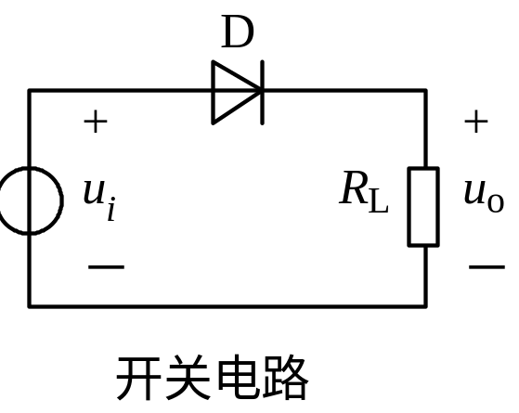
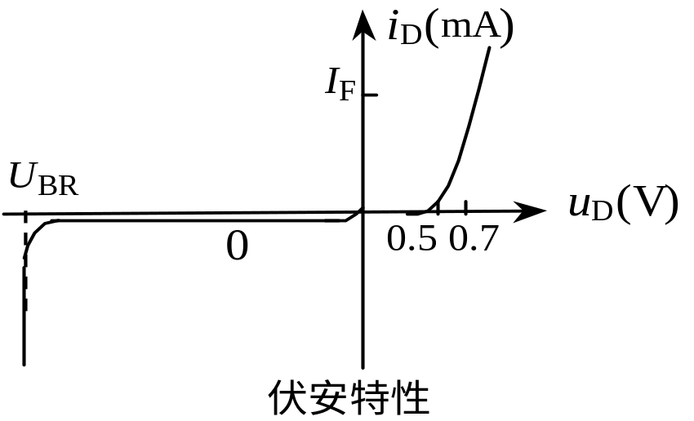
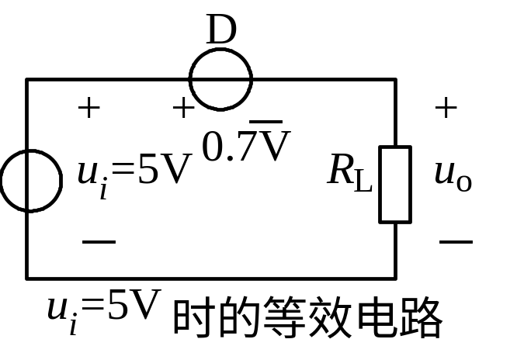
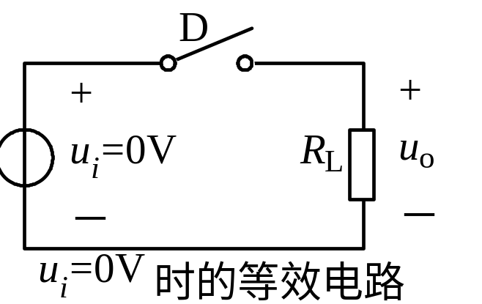
§1 半导体器件的开关特性
1、二极管的开关特性
U_{D}<0.5V时,D截止,i_{D}=0
U_{D}>0.5V时，D导通
u_{i}＝0V时，D截止，u_{o}＝0V。
u_{i}＝5V时，D导通，u_{o}＝4.3V。

Slide 6
二极管的开关动态特性
i
Vi
t
i
t_{re}
t
t_{re} <10nS
反向恢复时间t_{re}是影响开关速度的主要因素，其原因在于PN结的电容效应。

Slide 7
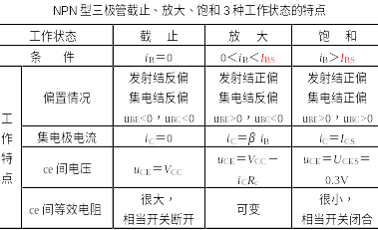
2、三极管的开关特性
电流控制器件 i_{C}=βi_{B}

Slide 8
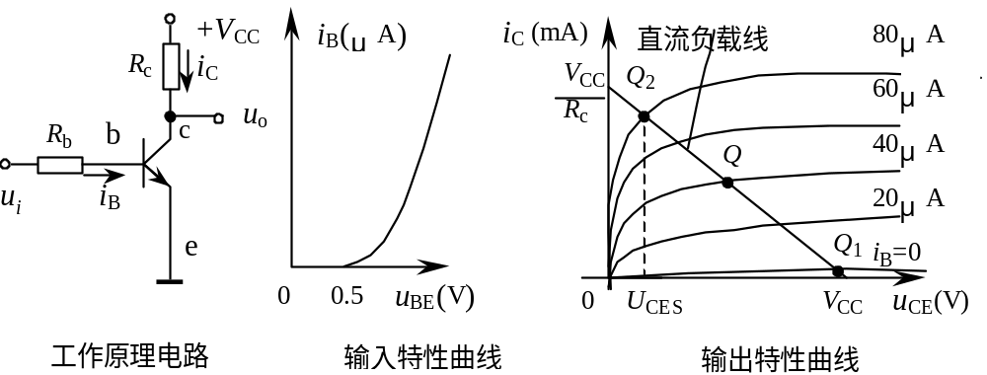
放
饱和区
大
区
截止区
+V_{CC}
+V_{CC}
截止状态
饱和状态
R_{c}
R_{c}
R_{b}
b
c
R_{b}
b
c
＋
＋
＋
＋
＋
＋
u_{i}=U_{IL}<0.5V
u_{o}=+V_{CC}
i_{B}≥I_{BS}
u_{o}=0.3V
u_{i}=U_{IH}
0.7V
0.3V
－
－
－
－
－
－
e
e

Slide 9
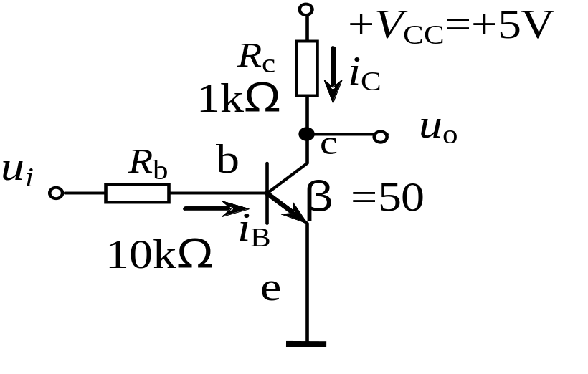
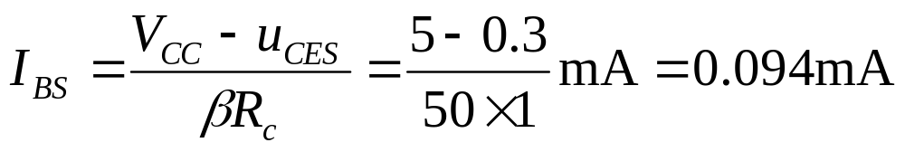
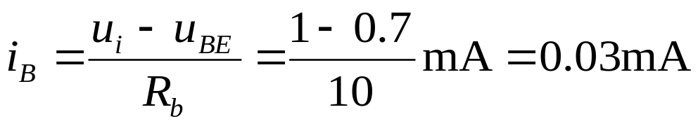
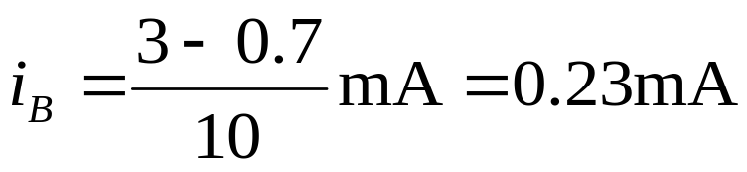
例：
三极管临界饱和时的基极电流：
② u_{i}=0.3V时，因为u_{BE}<0.5V，i_{B}=0，三极管工作在截止状态，i_{c}=0。所以输出电压：
① u_{i}=1V时，be导通：
u_{o}=V_{CC}=5V
③ u_{i}＝3V时，be导通：
因为0<i_{B}<I_{BS}，三极管工作在放大状态。i_{C}=βi_{B}=50×0.03=1.5mA，输出电压：
因为i_{B}>I_{BS}，三极管工作在饱和状态。输出电压：
u_{o}=u_{CE}=U_{CC}-i_{C}R_{c}=5-1.5×1=3.5V
u_{o}＝U_{CES}＝0.3V

Slide 10
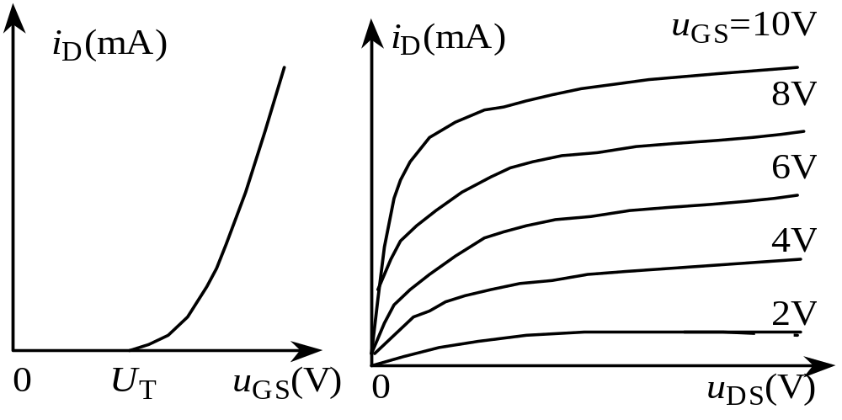
3、场效应管的开关特性
+V_{DD}
R_{D}
恒
电压
控制
器件
D
u_{O}
变阻区
流
G
截止区
u_{i}
S
区
工作原理电路
转移特性曲线
输出特性曲线
+V_{DD}
+V_{DD}
截止状态
导通状态
R_{D}
R_{D}
G
G
D
u_{o}=+V_{DD}
D
u_{i}>U_{T}
uo≈0
u_{i}<U_{T}
S
S

Slide 11
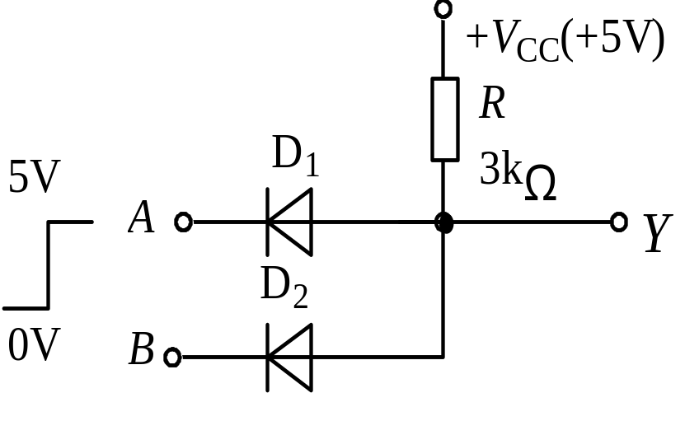
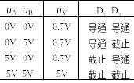
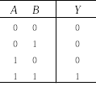
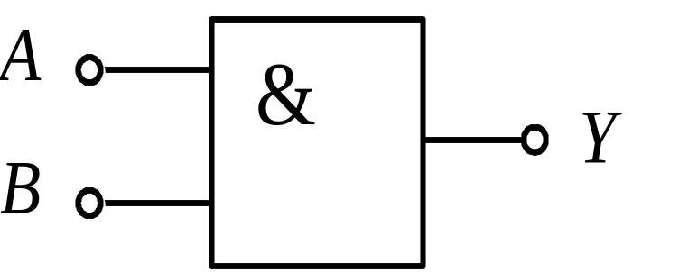
§2 分立元件门电路
1、二极管与门
Y=AB

Slide 12
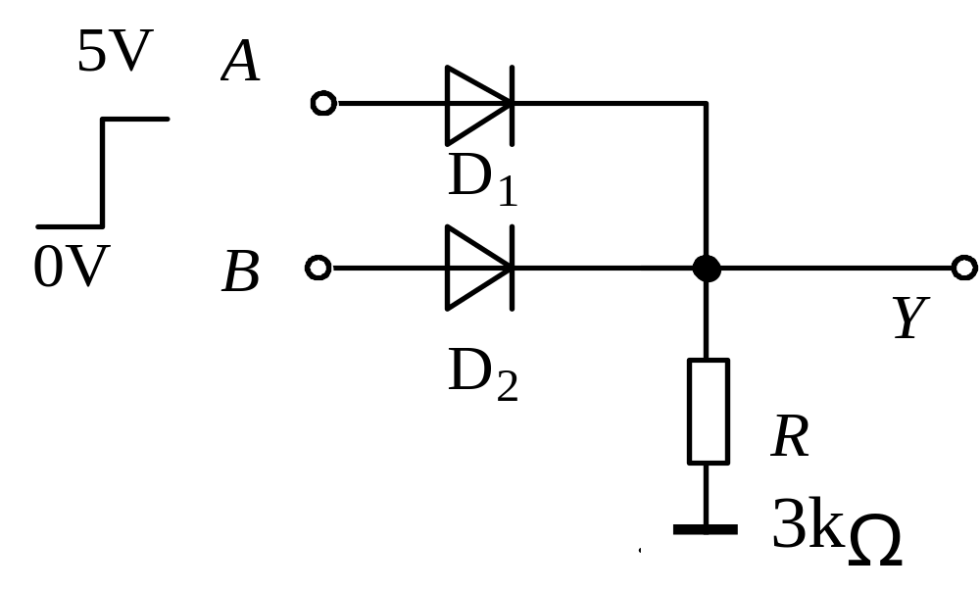

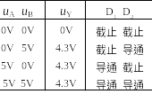

2、二极管或门
Y=A+B

Slide 13
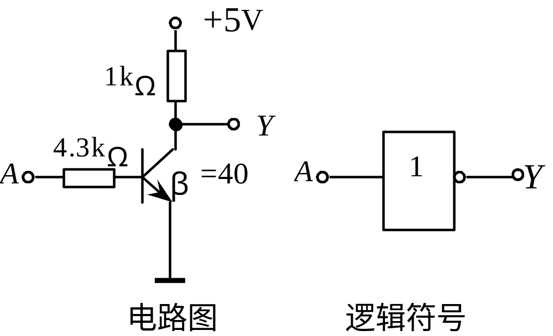
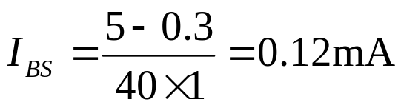

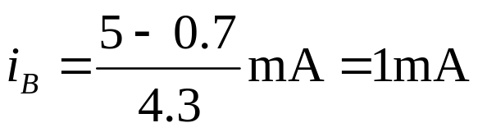
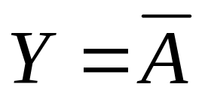
3、三极管非门
三极管临界饱和时的基极电流为：
i_{B}＞I_{BS}，三极管工作在饱和状态。输出电压u_{Y}＝U_{CES}＝0.3V。
①u_{A}＝0V时，三极管截止，i_{B}＝0，i_{C}＝0，输出电压u_{Y}＝V_{CC}＝5V
②u_{A}＝5V时，三极管导通。基极电流为：

Slide 14
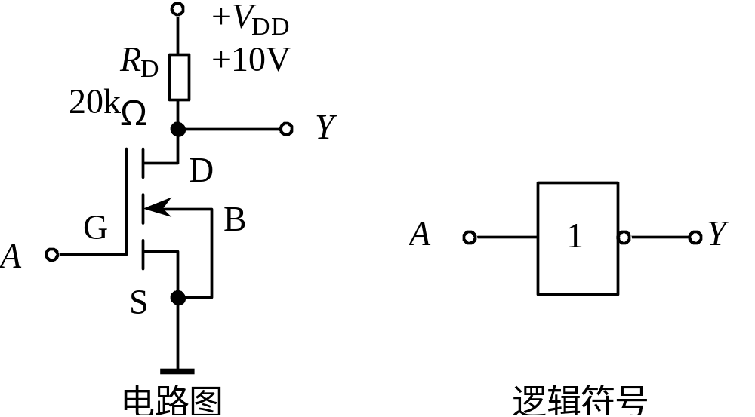
4、MOS管非门
①当u_{A}＝0V时，由于u_{GS}＝0V<U_{T}(开启电压)，MOS管截止。输出电压为u_{Y}＝V_{DD}＝10V。
②当u_{A}＝10V时，由于u_{GS}＝10V >U_{T}(开启电压) ，MOS管导通，且工作在可变电阻区，导通电阻很小，只有几百欧姆。输出电压为u_{Y}≈0V。

Slide 15
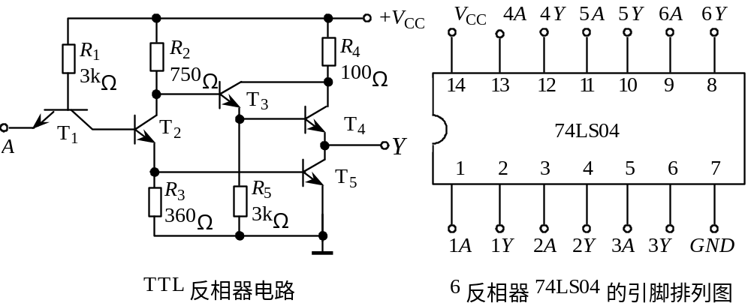
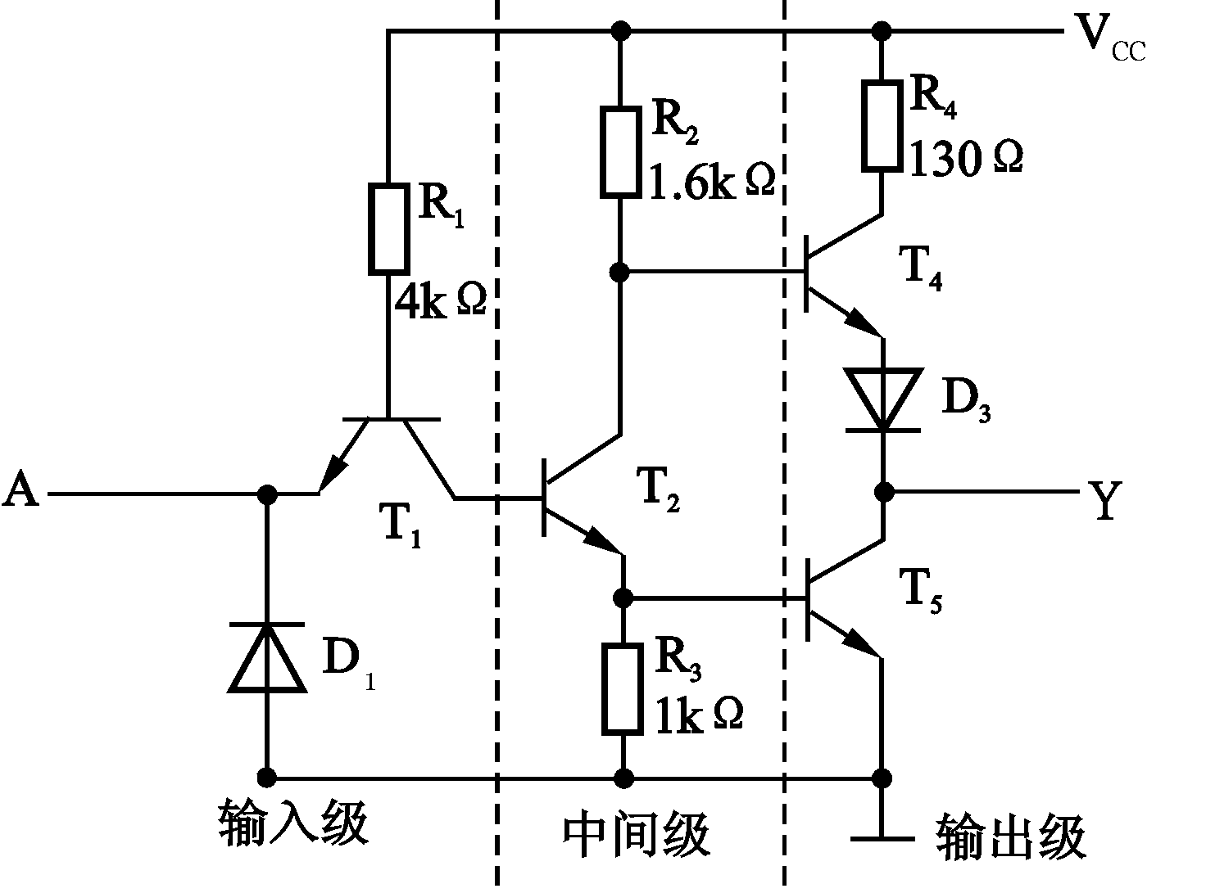
§3 TTL集成门电路
从手册掌握芯片：封装及管脚定义、外部逻辑功能、极限或正常工作条件、电气特性（电压电流及时间）、内部工作原理、应用说明、选型购买等。。。
1、TTL非门（74LS04)
①结构：由三部分构成：输入级、中间级和输出级。

Slide 16
②内部原理分析
设 V_{IH}=3.4V V_{IL}=0.2V
当A为低电平时，T1饱和，V_{B1}≈0.9V，V_{B2}≈0.2V，T2和T5截止，T4和D3导通，Y为高电平；
当A为高电平时V_{B1}≈2.1V ，T1倒置，V_{B2}≈1.4V，T2和T5饱和，T4和D3截止，Y为低电平。

Slide 17

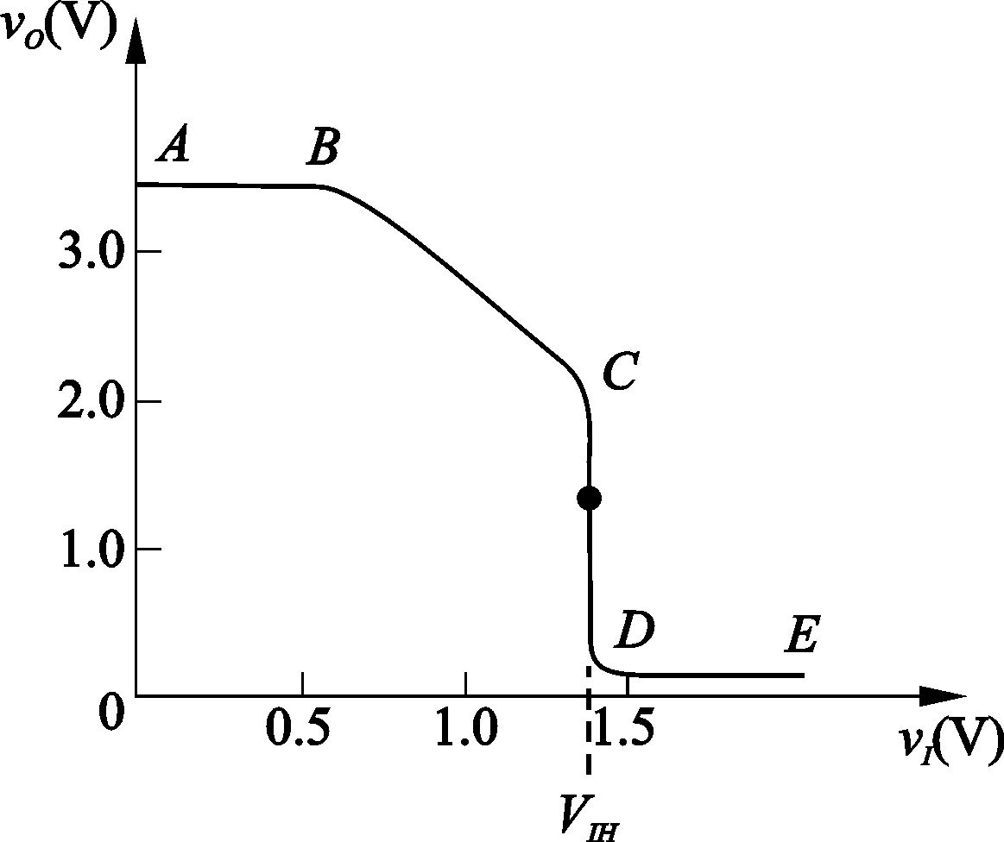
1
分为四个区段：
AB段：U_{I}＜0.6伏，截止区
BC段：0.6伏＜U_{I}＜1.3伏，线性区
CD段：U_{I}≈1.4伏，转折区
DE段：U_{I}＞1.4伏，饱和区
+
Vi
_
+
Vo
_
避免出现
快速信号或整形
输出高电平U_{OH}：输入低电平时的输出电平。标准高电平U_{OH}＝3.4V。
输出低电平U_{OL}：输入为高电平时的输出电平。标准低电平U_{OL}＝0.2V。
输入开门电平U_{IH}：使输出达到标准低电平的最小输入电平。一般U_{IH}≈1.8V。
输入关门电平U_{IL}：使输出达到标准高电平的最大输入电平。一般U_{IL}≈0.8V。
V_{TH}

Slide 18
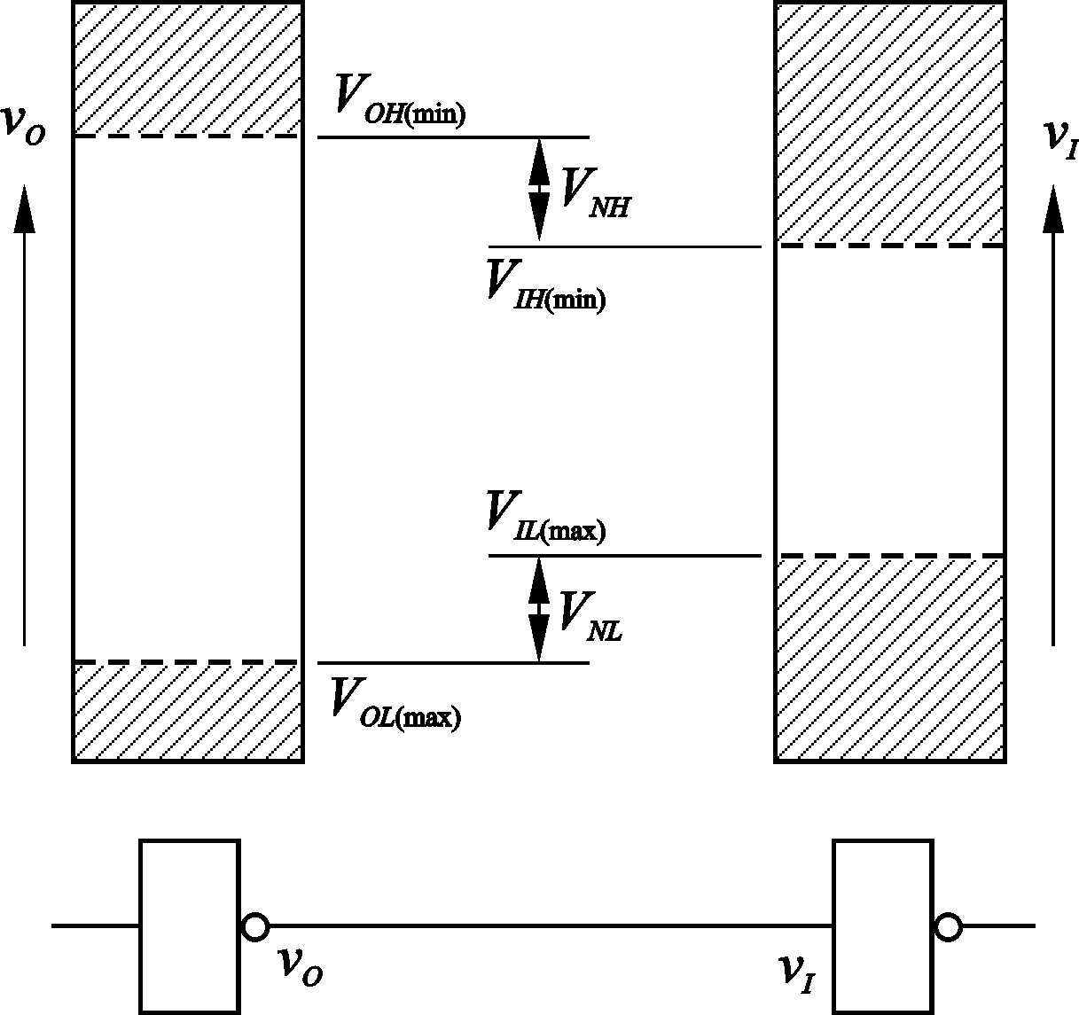
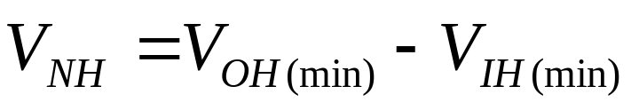
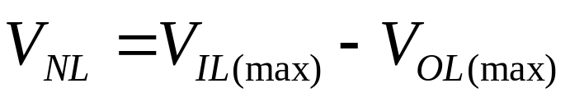
④输入端噪声容限
高电平噪声容限V_{NH}
低电平噪声容限V_{NL}
输入端噪声容限示意图

Slide 19

Ii
1
+
Vi_
Ii(mA)
1.4
Vi(V)
1
输入短路电流:I_{IL}=1mA
输入漏电流：I_{IH}=40μA
高电平输入电流I_{IH}：输入加高电平时的输入电流。
低电平输入电流I_{IL}：输入加低电平时的输入电流。

Slide 20
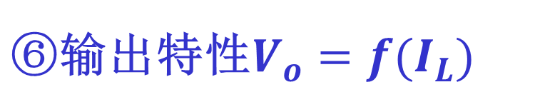
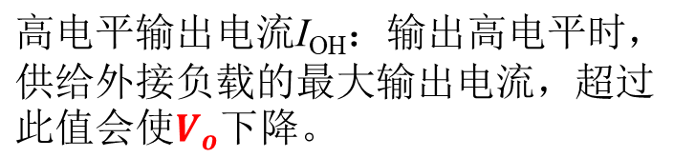

1
I_{L}
+
Vo_
Vo(V)
Vo(V)
3.6
输出拉电流
Source
输出灌电流
Sink
-I_{L}(mA)
I_{L}(mA)

Slide 21
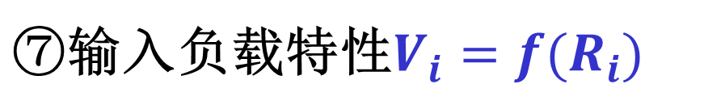
1
+
Vi
_
Ri
Vi(V)
1.4
Ri(K)
66页的--图2-24
★输入端短路接地相当于接低电平、小于1K时相当于接低电平、大于1K时相当于接高电平、悬空时相当于接高电平

Slide 22
⑧动态特性
传输延迟时间tPHL
Vi
1
t
+
Vi
_
+
Vo
_
Vo
t
传输延迟时间tPLH
平均传输时间t_{pd}：信号通过门电路时所需的平均延迟时间，约(5-10ns)。在工作频率较高的数字电路中，信号经过多级传输后造成的时间延迟，会影响电路的逻辑功能。

Slide 23
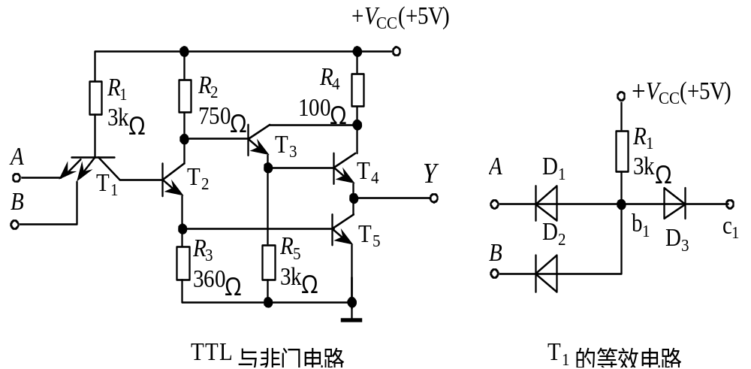
2、TTL与非门(74LS00)

Slide 24
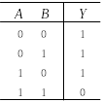
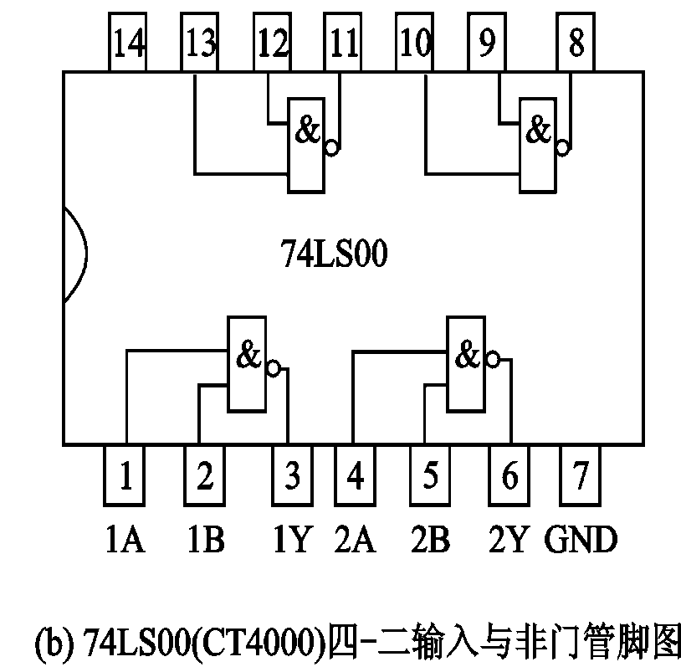
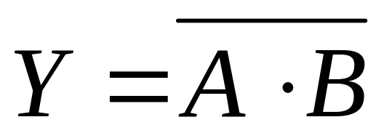
真值表
逻辑表达式
输入有低，输出为高；输入全高，输出为低。

Slide 25
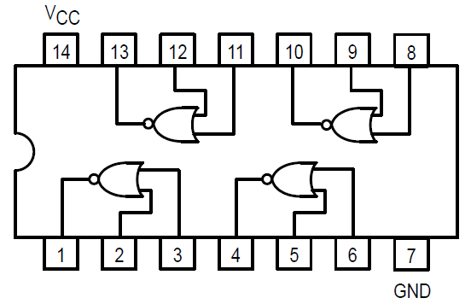
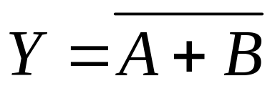
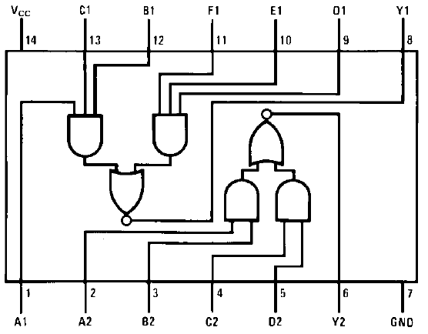
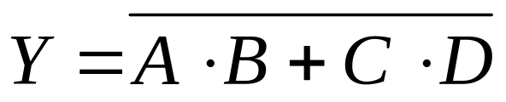
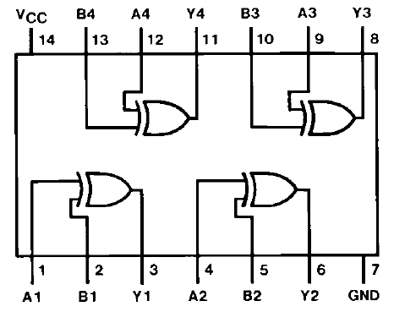
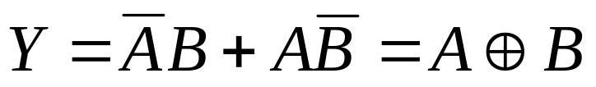
3、TTL或非门、与或非门及异或门
74LS02: QUAD 2-Input NOR Gate
74LS51: Dual 2-Wide 2-Input, 2-Wide 3-Input AND-OR-INVERT Gate
74LS86: Quad 2-Input Exclusive-OR Gate

Slide 26
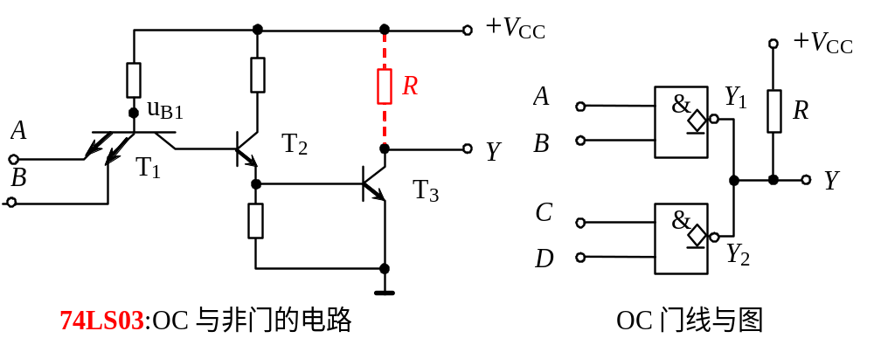
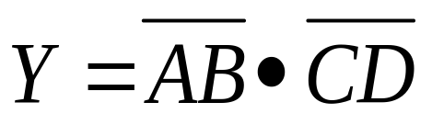
4、OC门 (Open Collector)
问题的提出：
为解决一般TTL门图腾柱输出不能线与而设计。
接入外接上拉电阻R后：
①A、B不全为1时，u_{B1}=1V，T₂、T₃截止，Y=1。
②A、B全为1时，u_{B1}=2.1V，T₂、T₃饱和导通，Y=0。
多个OC门的输出端直接并联以实现“线与:

Slide 27
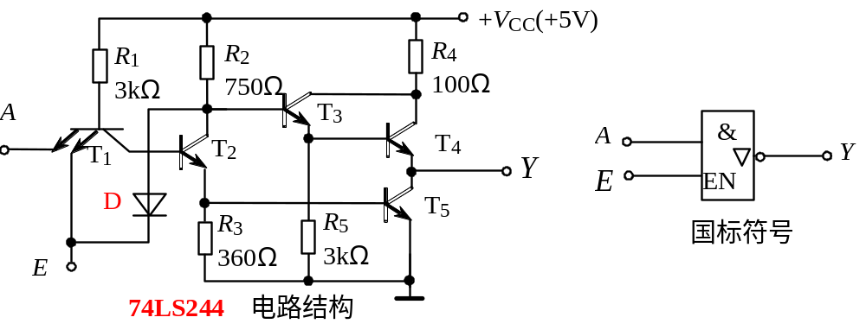
5、TSL门(Tristate Logic)
①使能管脚E＝0时，二极管D导通，T₁和T₃的基极均被钳制在低电平，因而T₂～T₅均截止，输出端开路，电路处于高阻状态。
②使能管脚E＝1时，二极管D截止，电路输出状态完全取决于输入信号A的状态，输出与输入的逻辑关系和一般反相器相同，即：Y=A，A＝0时Y＝1，为高电平；A＝1时Y＝0，为低电平。
结论：电路的输出有高阻态、高电平和低电平3种状态。

Slide 28
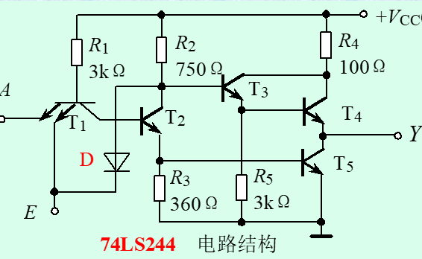

高有效与低有效（High-side、Low-side）
+V
+V
高有效与低有效输入开关
高有效与低有效控制电平

Slide 29
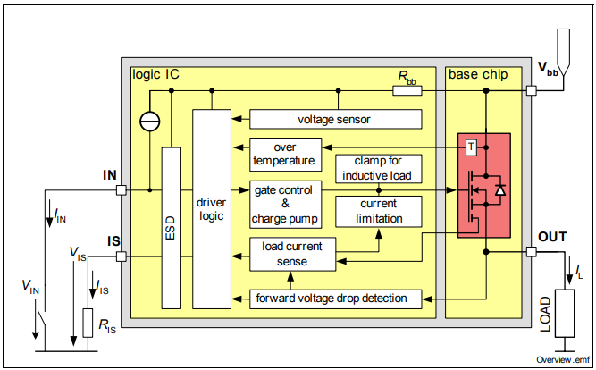
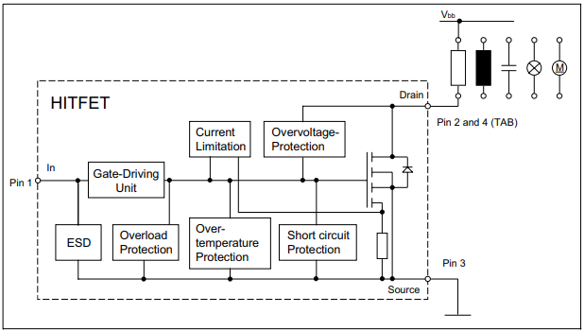
高有效与低有效（High-side、Low-side）
高有效与低有效输出电路

Slide 30


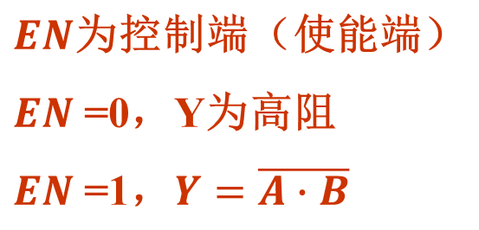

A
&
A
&
Y
Y
B
B
EN
EN

Slide 31

TSL门的应用：
①作多路开关：E=0时，门G₁使能，G₂禁止，Y=A；E=1时，门G₂使能，G₁禁止，Y=B。
②信号双向传输：E=0时信号向右传送，B=A；E=1时信号向左传送，A=B 。
③构成数据总线：让各门的控制端轮流处于低电平，即每刻只使能一个TSL门，其余TSL门均处于高阻状态，则总线轮流接受各TSL门的输出。

Slide 32


§4 CMOS集成门电路(如CD4000系列）
正常工作条件:
u_{A}＝0V时，T_{N}截止，T_{P}导通。输出电压u_{Y}＝V_{DD}
u_{A}＝10V时，T_{N}导通，T_{P}截止。输出电压u_{Y}＝0V

Slide 33



COMS反相器的静态特性
1
Vo（V）
+
Vi
_
+
Vo
_
V_{DD}
Vi（V）

Slide 34



Ii
1
+
Vi
_
输入短路电流:
I_{IL}=0mA
输入漏电流：I_{IH}=0mA

Slide 35


TP、TN均导通，从上至下有直通电流，应避免。
+V_{DD}
TP
Y
VI
TN
TP导通、TN截止
TN导通、TP截止

Slide 36

1
Vi(V)
+
Vi
_
Ri
Ri(K)
输入端接电阻接地相当于接低电平
输入端不能悬空（抗干扰）

Slide 37

COMS反相器的动态特性
平均传输时间t_{pd}(25-50ns)
+V_{DD}
Y
VI
延时原因：内部电阻、电容及外接负载电容。

Slide 38


2、CMOS与非门、或非门等。。。
CMOS与非门
①A、B当中有一个或全为低电平时，T_{N1}、T_{N2}中有一个或全部截止，T_{P1}、T_{P2}中有一个或全部导通，输出Y为高电平。
②只有当输入A、B全为高电平时，T_{N1}和T_{N2}才会都导通，T_{P1}和T_{P2}才会都截止，输出Y才会为低电平。
(上P下N，上并下串）

Slide 39

CMOS或非门
①只要输入A、B当中有一个或全为高电平，T_{P1}、T_{P2}中有一个或全部截止，T_{N1}、T_{N2}中有一个或全部导通，输出Y为低电平。
②只有当A、B全为低电平时，T_{P1}和T_{P2}才会都导通，T_{N1}和T_{N2}才会都截止，输出Y才会为高电平。
(上P下N，上串下并）

Slide 40



3、CMOS OD门 (Open Drain)
线与：两个门的输出并联实现与逻辑功能。推挽输出线与的问题及解决办法？

Slide 41

4、CMOS TSL门
①E=1时，T_{P2}、T_{N2}均截止，Y与地和电源都断开了，输出端呈现为高阻态。
②E=0时，T_{P2}、T_{N2}均导通，T_{P1}、T_{N1}构成反相器。
结论：电路的输出有高阻态、高电平和低电平3种状态。

Slide 42



5、CMOS 传输门 (TG, Analog Switch)
①C＝0、 时， T_{N}和T_{P}都不具备开启条件而截止，输入和输出之间相当于开关断开一样。
②C＝1、 ，时，T_{N}和T_{P}都具备了导通条件，输入和输出之间相当于开关接通一样，u_{o}＝u_{i}。

Slide 43



CD4016四路双向模拟开关
Vo（V）
Vi（V）

Slide 44

图示电路由CMOS门电路构成，写出输出表达式并画出对应的输出波形。

Slide 45
4、CMOS数字电路的特点及使用时的注意事项
CMOS数字电路的特点
(1) TTL双极晶体管电路是电流控制器件，而CMOS电路是电压控制器件。
(2) CMOS电路的电源电压允许范围较大，约在3～18V，高低电平之间相差比较大、抗干扰性比TTL电路强
(3) CMOS的工作频率较TTL略低，但是高速CMOS速度与TTL差不多相当。
(4) TTL带负载的能力比CMOS电路强。
(5) TTL功耗较大，一般在1～5mW/门,CMOS电路的功耗比TTL电路小, 功耗只有1～100 μW/门。
(6) CMOS集成电路的集成度比TTL电路高。
(7) CMOS电路适合于特殊环境下工作。

Slide 46
使用集成电路时的注意事项
（1）对于各种集成电路，使用时一定要在推荐的工作条件范围内，否则将导致性能下降或损坏器件。
（2）数字集成电路中多余的输入端在不改变逻辑关系的前提下可以并联起来使用，也可根据逻辑关系的要求接地或接高电平。TTL电路多余的输入端悬空表示输入为高电平；但CMOS电路，多余的输入端不允许悬空，否则电路将不能正常工作。
（3）TTL电路和CMOS电路之间一般不能直接连接，而需利用接口电路进行电平转换或电流变换才可进行连接，使前级器件的输出电平及电流满足后级器件对输入电平及电流的要求，并不得对器件造成损害。
（4）CMOS电路容易受静电感应而击穿，应注意静电屏蔽；使用中对输入端有时还需考虑串接限流电阻保护。

Slide 47



试分析各图的逻辑功能，写出逻辑函数表达式

Slide 48





补：在CMOS电路中有时采用下图所示的扩展功能用法，试分析各图的逻辑功能，写出Y₁~Y₄的逻辑式。已知电源电压V_{DD}=10V，二极管的正向导通压降为0.7V。
二极管组成的电路，共阳接电阻到正电源为与门；共阴接电阻到地或负电源为或门。

Slide 49
本章小结
① 利用半导体器件的开关特性，可以构成与门、或门、非门、与非门、或非门、与或非门、异或门等各种逻辑门电路，也可以构成在电路结构和特性两方面都别具特色的三态门、OC门、OD门和传输门。
② TTL电路的优点是开关速度较高，带负载的能力也比较强，缺点是功耗较大。
③ CMOS电路具有制造工艺简单、功耗小、输入阻抗高、集成度高、电源电压范围宽等优点，其主要缺点是工作速度稍低，但随着集成工艺的不断改进，CMOS电路的工作速度已有了大幅度的提高。

